Slide 1

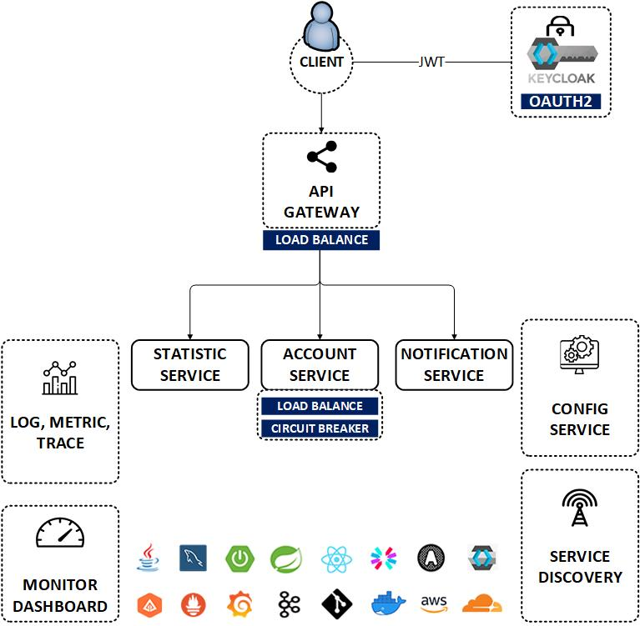

Cấu hình Client Credential trong Keycloak
www.jmaster.io/course/microservices-with-spring-cloud

